Slide 1
Методика формирования у детей навыков безопасного поведения, доступная детям визуализация правил поведения в безопасных ситуациях, информационная безопасность
МОУ «Бийкинская СОШ» Филиал «Детский сад «Берёзка»
Воспитатель:
Ходунова Оксана Олеговна.

Slide 2
Актуальность выбранной темы
Безопасное поведение для детей дошкольного возраста возрастает с каждым годом, учитывая увеличивающееся количество потенциальных опасностей в окружающей среде. В раннем детстве закладываются основы восприятия мира, формируются навыки взаимодействия с ним. Безопасное поведение является необходимым условием для здоровья и жизнедеятельности ребенка, а также основой его социальной адаптации. Важным аспектом является вовлечение родителей и близких в процесс обучения безопасному поведению.

Slide 3
Цель и задачи
Цель: Привлечение внимания педагогов к эффективным приемам работы с детьми по формированию основ безопасного поведения
Объяснить значимость работы с детьми по формированию основ безопасного поведения
показать и систематизировать эффективные приемы работы с детьми по формированию основ безопасного поведения
Дать рекомендации и примеры эффективных приемов формирования основ безопасного поведения у детей дошкольного возраста

Slide 4
Значимость формирования основ безопасного поведения
Знание основ безопасного поведения необходимы для формирования у детей сознательного и ответственного отношения к личной безопасности и безопасности окружающих, усвоения ими знаний и умений распознавать и оценивать опасные ситуации, определять способы защиты от них, и, в идеале оказывать само- и взаимопомощь.

Slide 5
В основной образовательной программе «От рождении до школы» образовательная область «Безопасность» содержит 4 основных раздела:
Бережем своё здоровье
Безопасный отдых на природе
Безопасность на дорогах
Безопасность собственной жизнедеятельности

Slide 6
Обучение навыкам безопасного поведения дошкольников и приобщение их к здоровому образу жизни можно разделить на два периода. Дети 3—5 лет, второй — дети 5—7 лет
Ребёнок 4—5 лет уже должен знать адрес своего места жительства, по возможности номер телефона и, что немаловажно, уметь по телефону разговаривать, коротко и точно сообщить необходимую информацию.
Говоря о втором периоде, то есть о детях 5—7 лет, следует сказать об изменении психологической позиции детей в этом возрасте: они впервые начинают ощущать себя старшими среди других детей в детском саду, а это в свою очередь свидетельствует о том, что такие дети уже могут осознано отвечать за свои поступки, контролировать своё поведение.

Slide 7
Методы и приемы работы с детьми по формированию основ безопасного поведения
1
Словесные
2
Наглядные
3
Практические

Slide 8
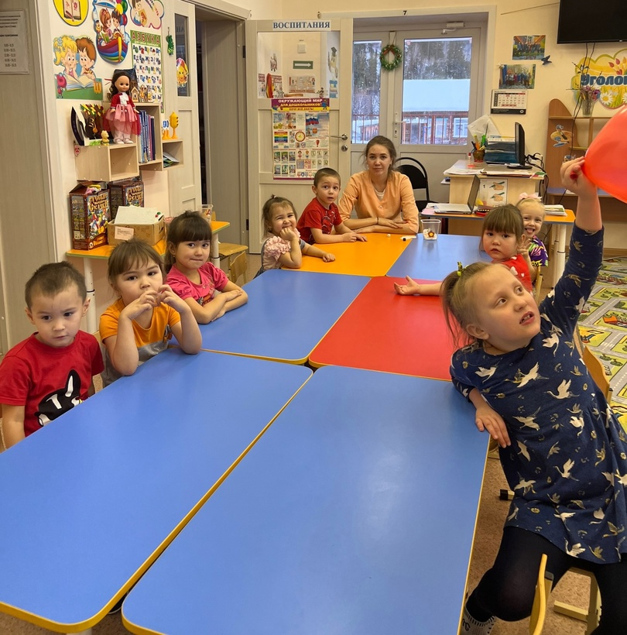
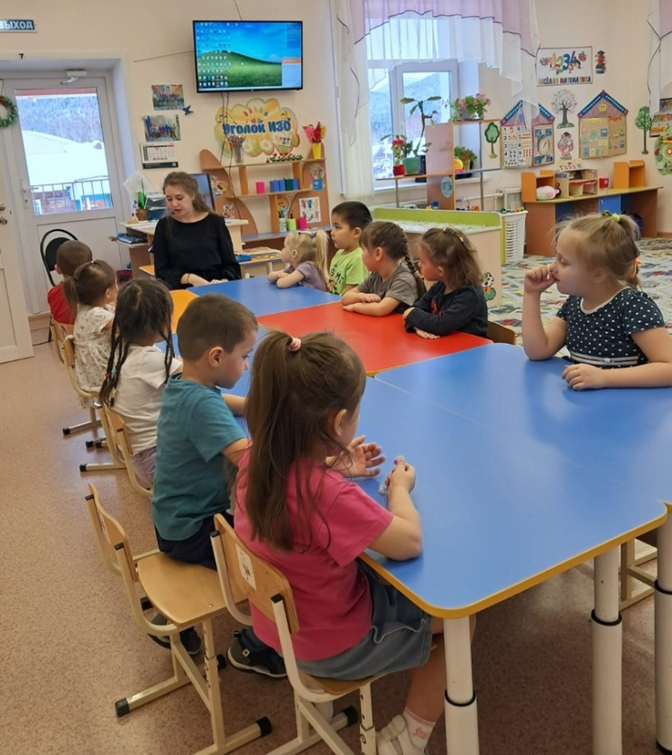
Словесные приемы и методы
Чтение художественной литературы
Беседа с детьми

Slide 9
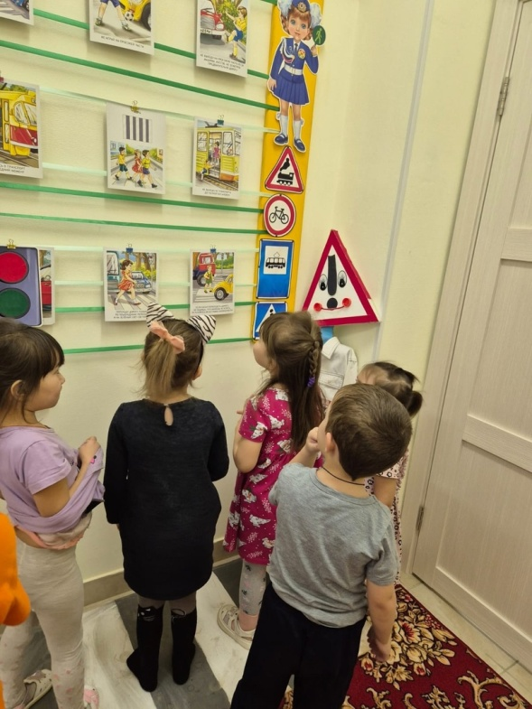
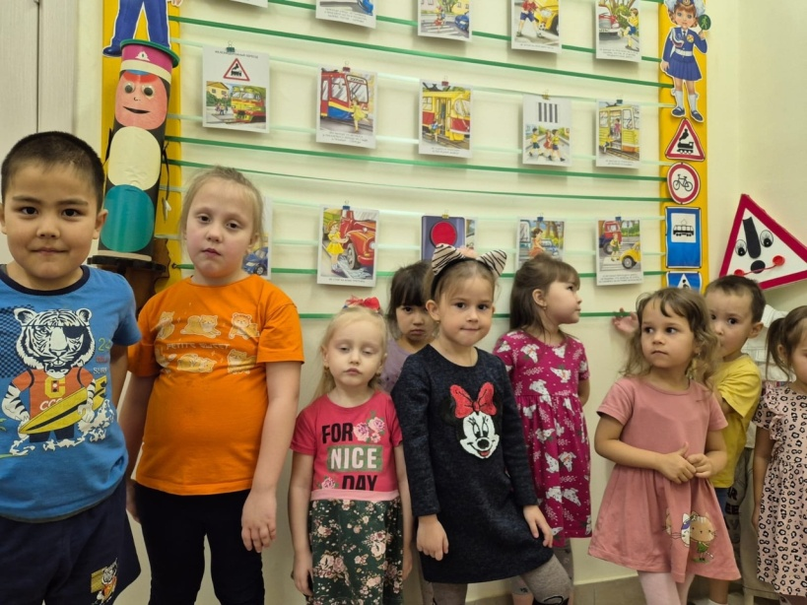
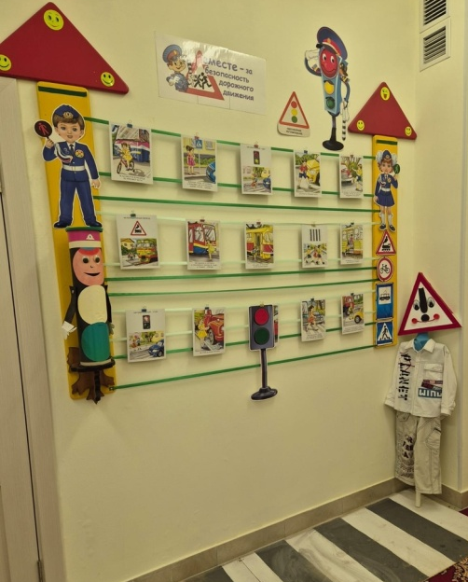
Наглядный метод
Наблюдение
Просмотр мультфильмов
Рассмотрение наглядно-дидактических пособий

Slide 10
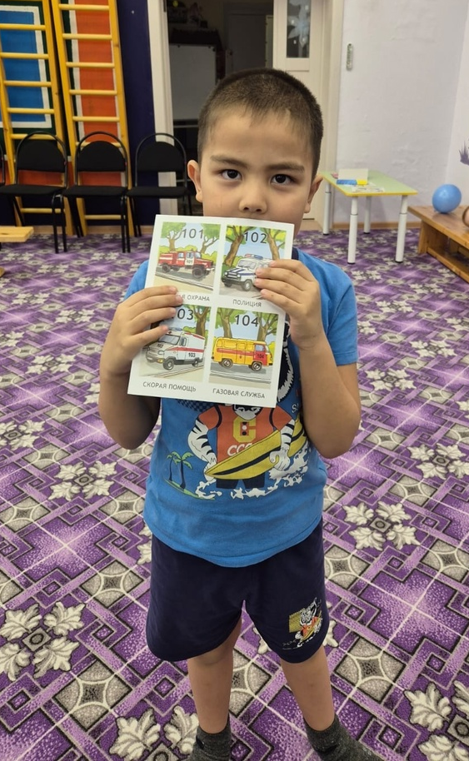
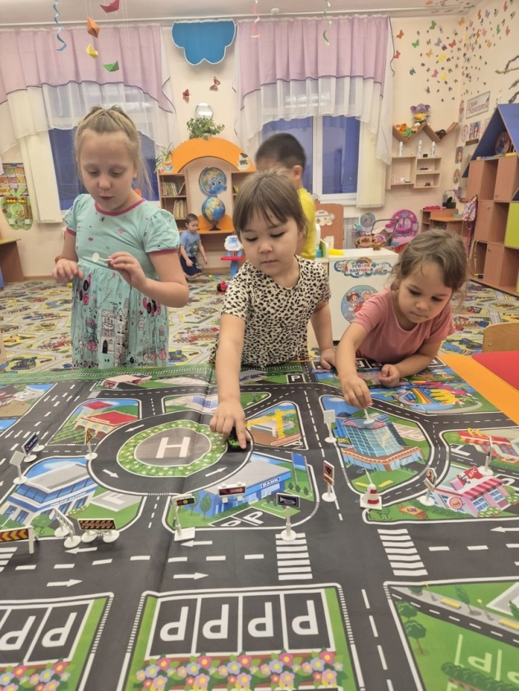
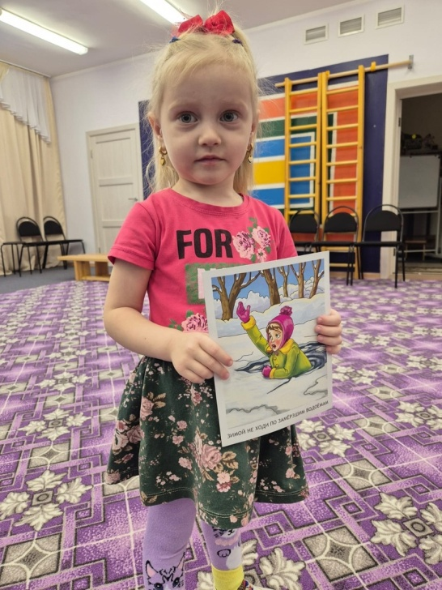
Практические методы и приемы
Игровая деятельность

Slide 11
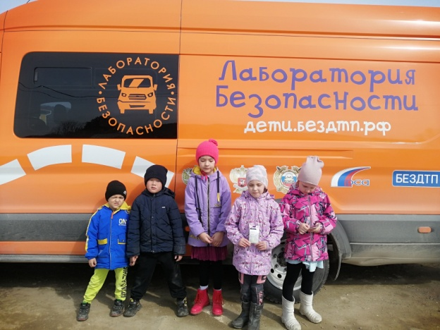
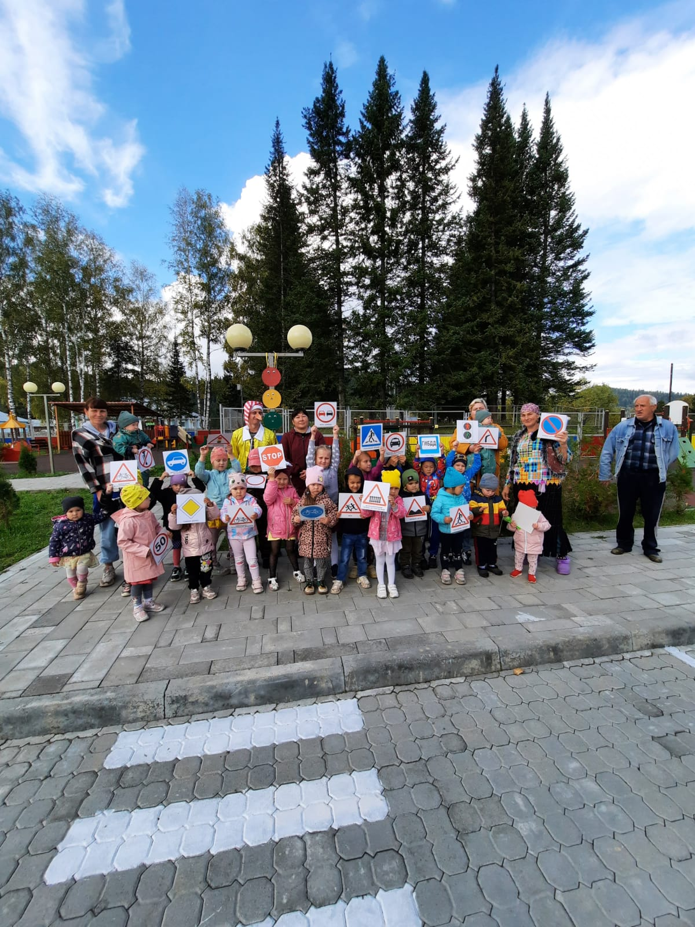
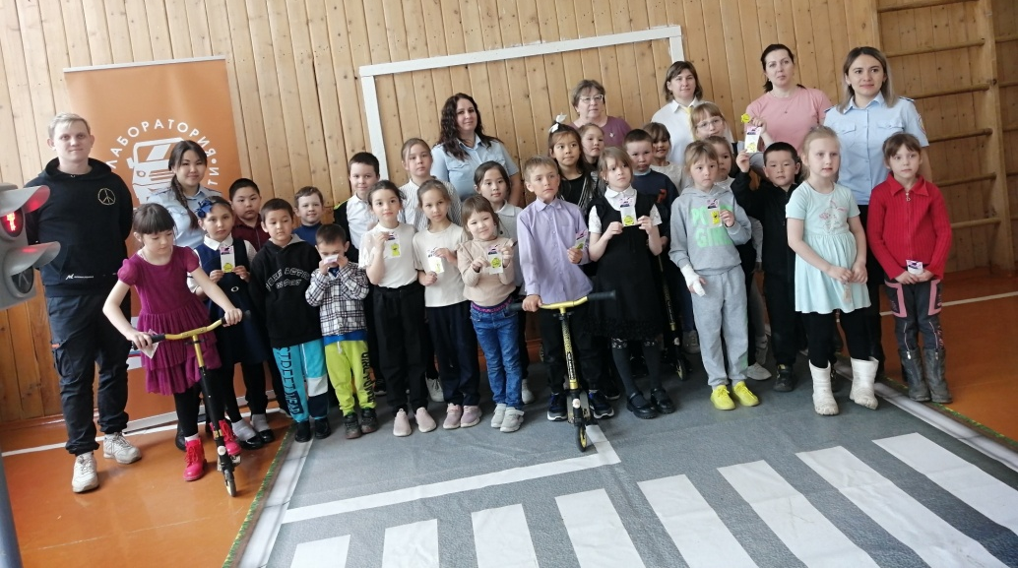
Практические методы и приемы
Создание проблемной ситуации

Slide 12
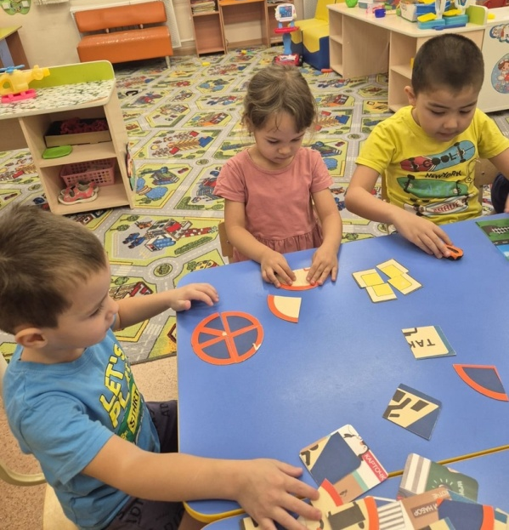
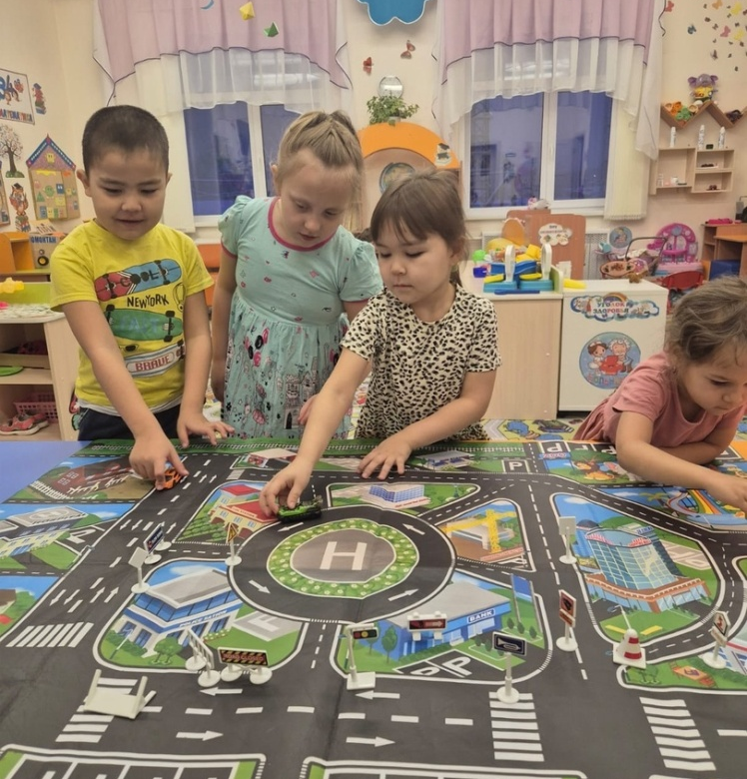
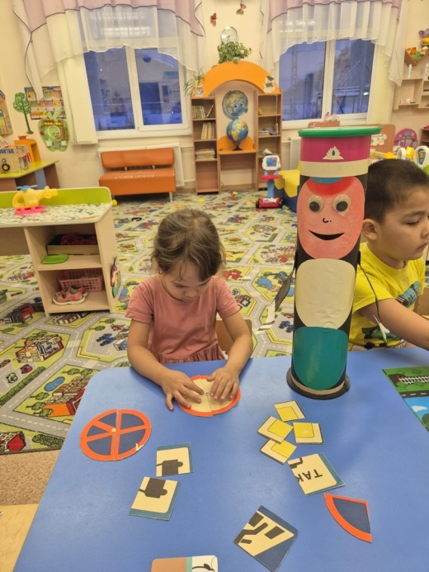
Практические методы и приемы
Дидактические игры

Slide 13
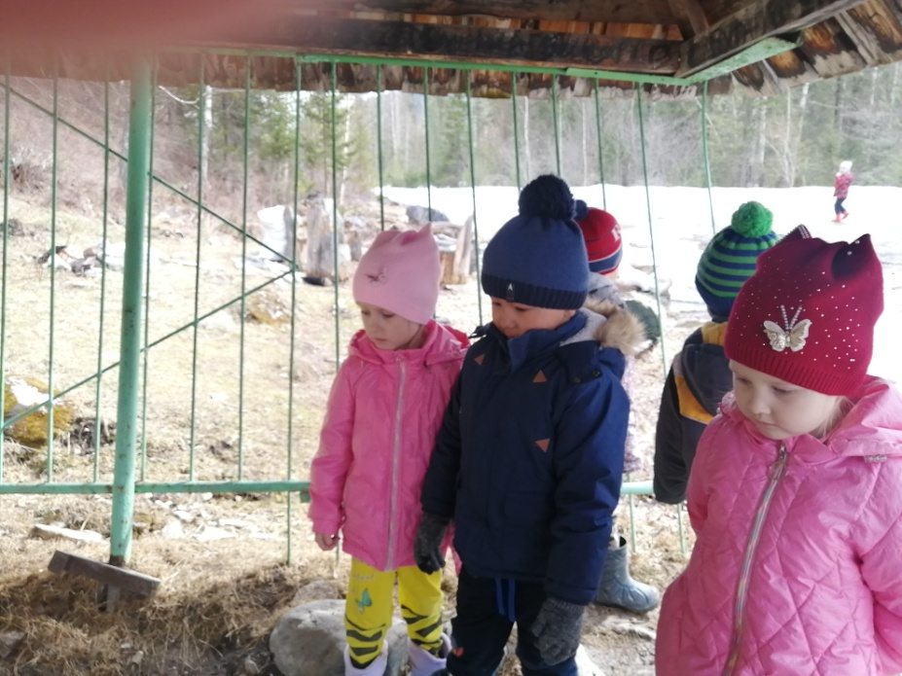
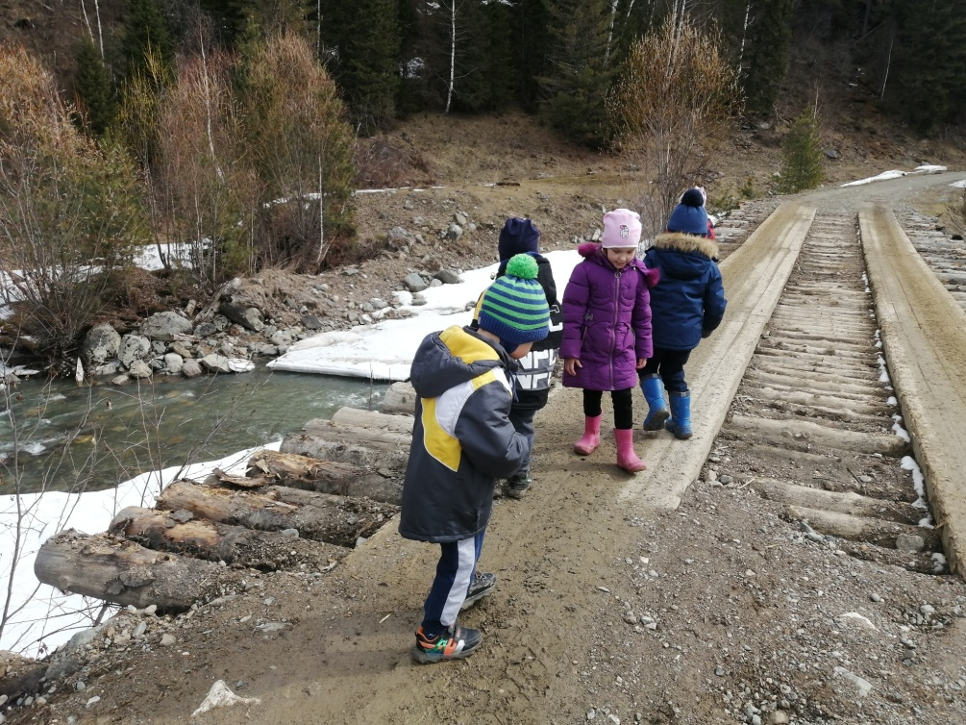
Практические методы и приемы
Экскурсии

Slide 14
Заключение
Мы сможем добиться наилучших результатов в формировании у дошкольников основ безопасного поведения, минимализировать риски несчастных случаев, сформировать у детей сознательное и ответственное отношение к личной безопасности и безопасности окружающих, обеспечить усвоение ими знаний и умений распознавать и оценивать опасные ситуации, определять способы защиты от них, и оказывать само- и взаимопомощь.

